Slide 1
Marketing Analyse von Umfrage 1 (5.5)

Slide 2
Teilnehmer
Wird durch Frage 1 noch eingeschränkt

Slide 3
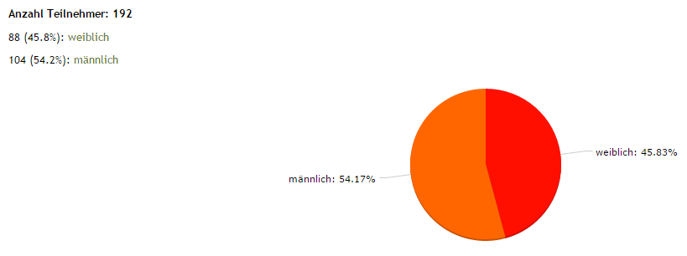
Dein Geschlecht? (Q22)
Die Verteilung der Geschlechter war sehr ausgeglichen.

Slide 4
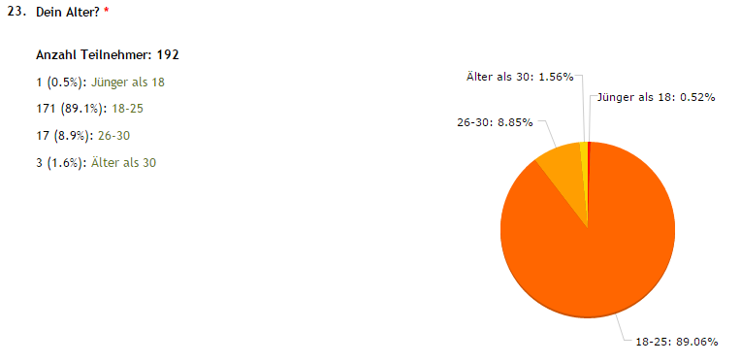
Dein Alter (Q23)
Unsere Promotion-Kanäle waren hauptsächlich auf junge Leute ausgelegt (Facebook Studentengruppen, Studentenverteiler). Daher sind auch 89% der Teilnehmer zwischen 18 und 25 Jahren alt.

Slide 5
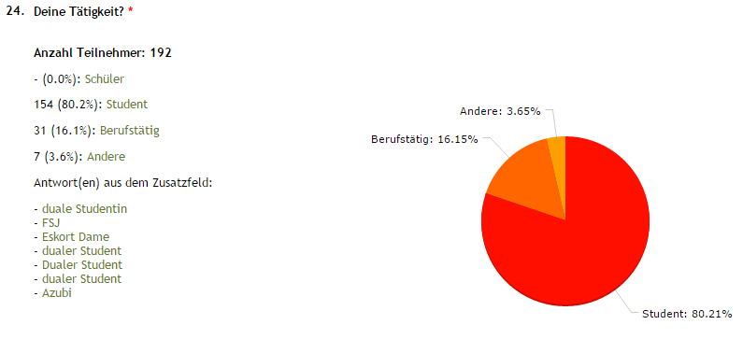
Deine Tätigkeit? (Q24)
Unsere Promotion-Kanäle waren hauptsächlich auf junge Leute ausgelegt (Facebook Studentengruppen, Studentenverteiler). Daher sind auch 80% der Teilnehmer Studenten.

Slide 6
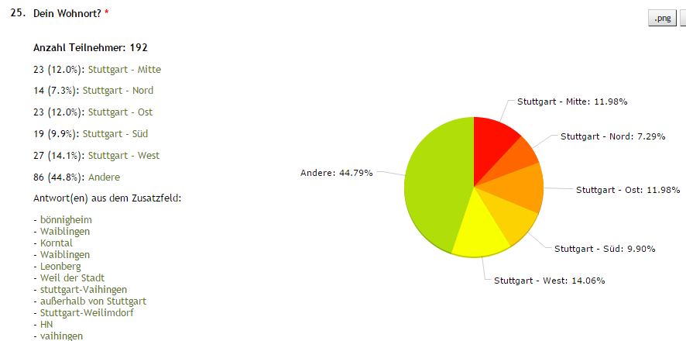
Dein Wohnort? (Q25)
7,2% der Teilnehmer kamen nicht aus dem Großraum Stuttgart (VVS-Anbindung).

Slide 7
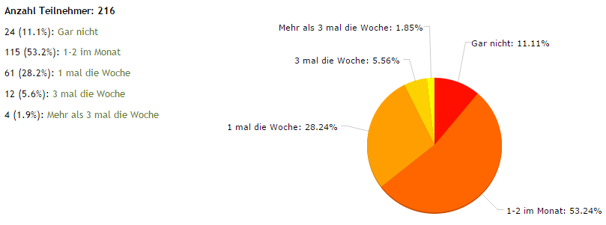
Wie oft gehst du in Stuttgart abends etwas trinken? (Q1)
53% der Teilnehmer gehen 1 bis 2 mal im Monat in Stuttgart etwas trinken.
Mehr als 35% der Teilnehmer gehen mindestens einmal oder mehr als einmal die Woche in Stuttgart etwas trinken.

Slide 8
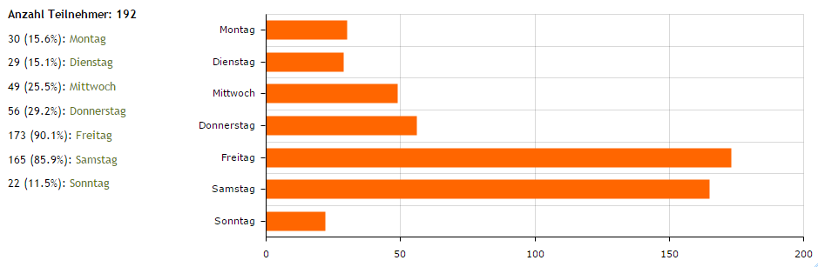
An welchen Tagen gehst du etwas trinken? (Q2)
90% der Teilnehmer gehen freitags etwas trinken und 85% samstags.
An diesen Tagen sollte mehr als eine vordefinierte Route angeboten werden umd Auswahlmöglichkeiten zu bieten.

Slide 9
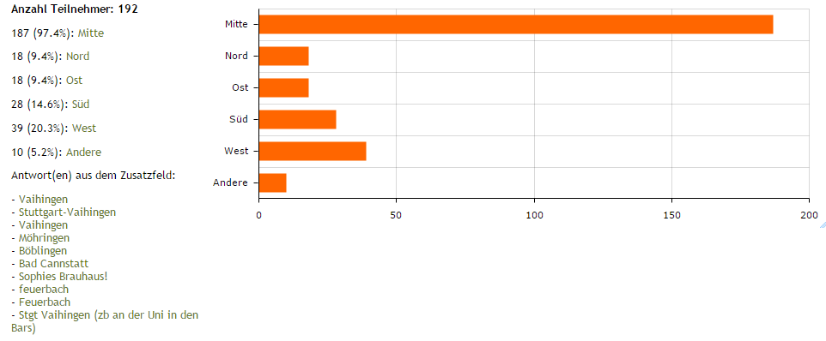
Wo gehst du etwas trinken? (3)
Mehr als 97% der Teilnehmer bevorzugen Stuttgart Mitte zum trinken gehen, daher sollte der Fokus bei der Datenbeschaffung vor allem auf diesem Gebiet liegen.
Weiterhin folgen: West, Süd, Ost & Nord, Vaihingen

Slide 10
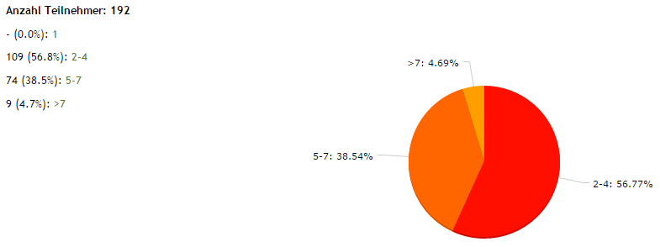
Mit wie vielen Leuten, inklusive dir, gehst du etwas trinken? (4)
56% der Teilnehmer gehen in einer Gruppe von zwei bis vier Personen etwas trinken und mehr als 38% mit einer Gruppe von fünf bis sieben.
Die geplante Sharing-Funktion unterstützt die Abendplanung in einer Gruppe.

Slide 11
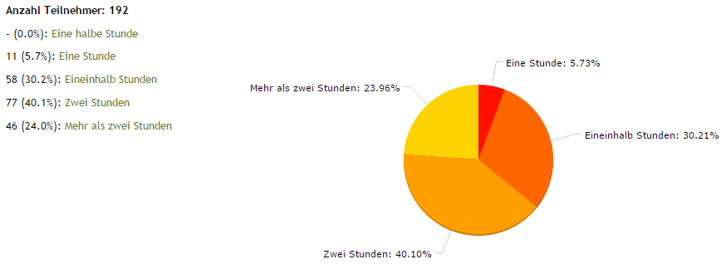
Wie viel Zeit verbringst du im Durchschnitt in einer Location? (5)
40% der Teilnehmer geben an zwei Stunden in einer Location zu bleiben.
Die geplante Verweildauer-Funktion unterstützt die Abendplanung in Bezug auf die eigenen Präferenzen.
Eine Verweildauer länger als eine Stunde ist aus Marketingsicht nicht optimal, da mehrere Locations besucht werden sollen (Nutzung der Routenplanung)

Slide 12
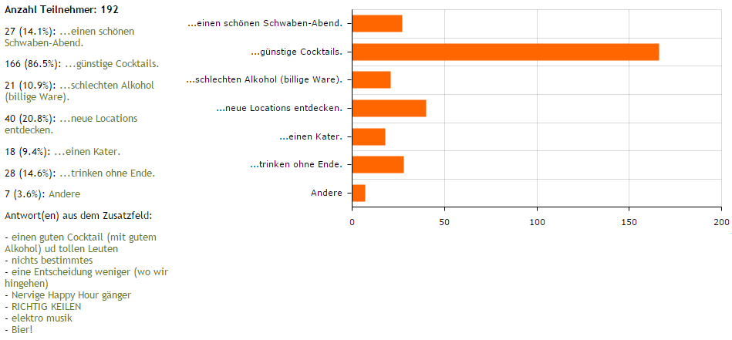
Mit "Happy Hour" verbinde ich... (6)
Mehr als 86% der Teilnehmer verbinden mit „Happy Hour“ mit günstigen Cocktails und somit der Möglichkeit Geld zu sparen.

Slide 13
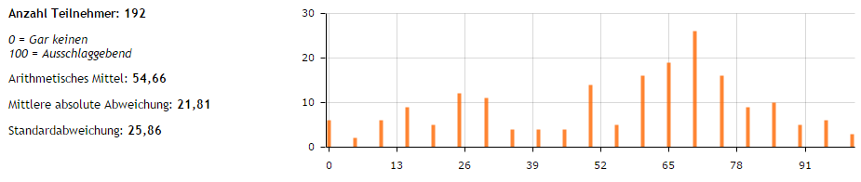
Wie viel Einfluss hat eine Happy Hour auf die Wahl deiner Location? (8)
Happy Hours spielen eine wichtige Rolle bei der Wahl der Location, aber es gibt auch noch andere Einflussfaktoren.

Slide 14
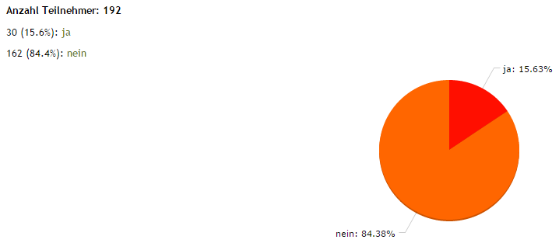
Besuchst du mehr als eine Happy Hour an einem Abend? (9)
Mehr als 84% der Teilnehmer sagen aus, dass sie nicht mehr als eine Happy Hour pro Abend besuchen.
Aus Marketingsicht stellt sich hier die Herausforderung der Bekanntmachung von Go Happy.

Slide 15
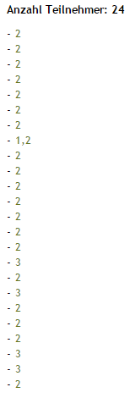
Wenn ja, wie viele besuchst du an einem Abend? (10)
Im Schnitt werden zwei Locations an einem Abend besucht.

Slide 16
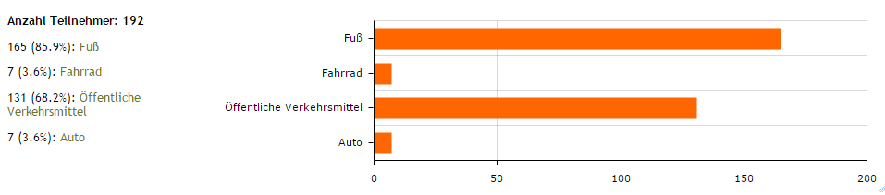
Welches Fortbewegungsmittel nutzt du zwischen den Locations an einem Abend? (11)
Ungefähr 86% der Teilnehmer sind zu Fuß zwischen den Locations unterwegs und 68% der Teilnehmer mit den öffentlichen Verkehrsmitteln.
Überlegung: Öffentliche Verkehrsmittel in Routenplanung aufnehmen.

Slide 17
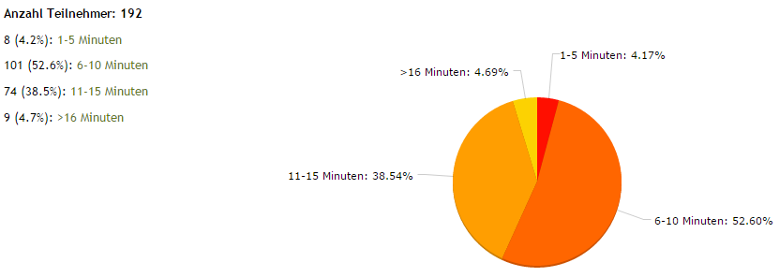
Wenn du zu Fuß unterwegs bist, wie lange bist du bereit zur nächsten Location zu laufen? (12)
Mehr als 50% der Teilnehmer sind bereit sechs bis zehn Minuten Fußweg zwischen den Locations auf sich zu nehmen. 38% sogar 11 bis 15 Minuten.
Diese Werte sollten bei den vordefinierten Routen beachtet werden.

Slide 18
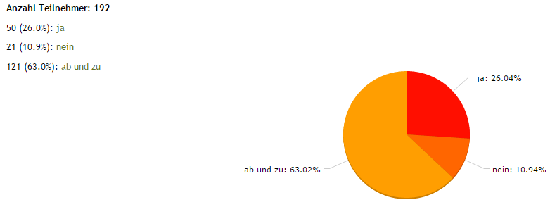
Planst du im Voraus, welche Locations du am Abend besuchst? (13)
Mehr als 63% der Teilnehmer planen ihre Route ab und zu, 26% planen ihre Route immer.
Marketingbotschaft: Wir helfen dir bei der einfachen Planung.

Slide 19
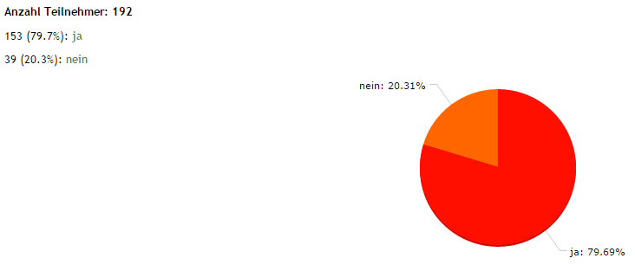
Würdest du eine vordefinierte Happy Hour Route nutzen? (14)
Knapp 80% der Teilnehmer würden eine vordefinierte Route nutzen.
Die geplante Routenfunktion erfüllt die Wünsche unserer Zielgruppe.

Slide 20
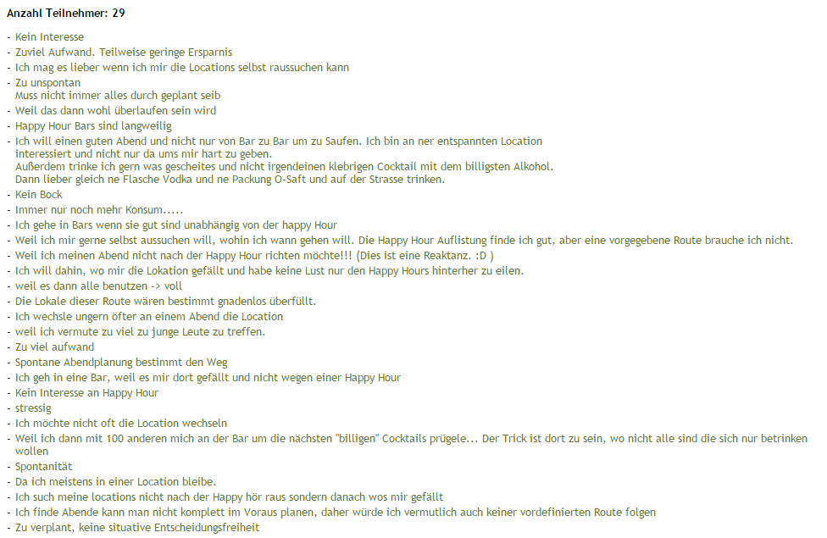
Wenn nein, warum nicht? (15)
Häufige Gründe sind die fehlende Spontanität und der erhöhte Aufwand.

Slide 21
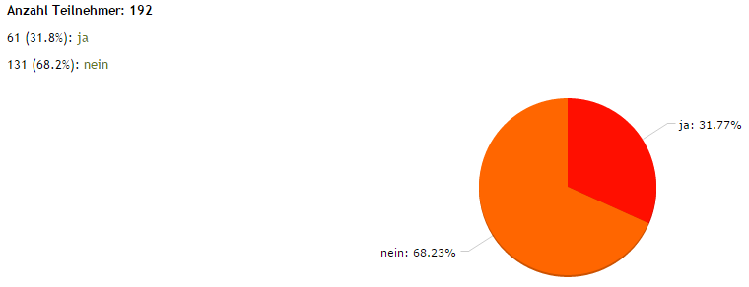
Würdest du gerne eine Happy Hour Route selber erstellen? (16)
68% der Teilnehmer haben kein Interesse eigene Routen zu erstellen.
Aufgabe Marketing: Deutlich machen der einfachen Möglichkeit eine Route zu erstellen und die Vorteile herausstellen (Spontanität durch Einstellungen möglich)

Slide 22
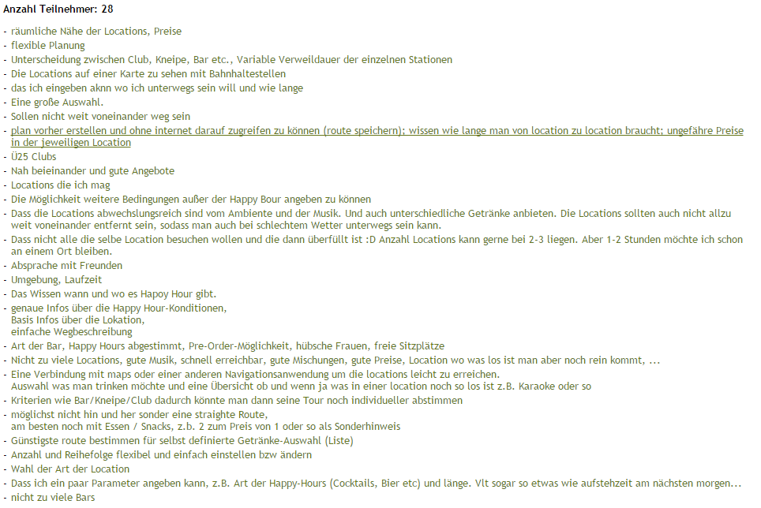
Wenn ja, was wäre dir dabei wichtig? (17)
Mehrfach genannt wurden die folgenden Aspekte:
Art der Location, Preisindex, Entfernung zwischen Locations, Flexible Einstellungen

Slide 23
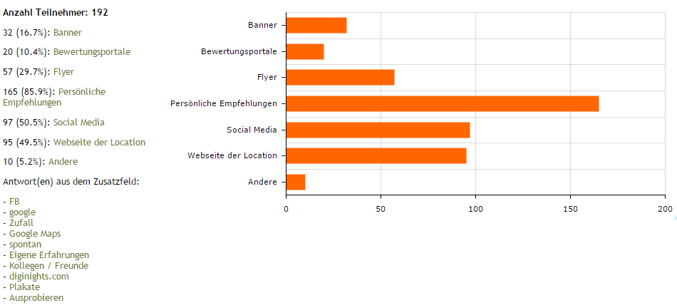
Woher beziehst du Informationen über Locations? (Q18)
Knapp 86% der Teilnehmer geben als Informationsquelle persönliche Empfehlungen an.
Weiterhin werden Informationen aus Social Media (50%) und der Website der Location (49%) geholt.
Die geplante Sharing-Funktion unterstützt die Möglichkeit persönliche Empfehlungen (in Form von eigenen Routen) mit Freunden zu teilen.

Slide 24
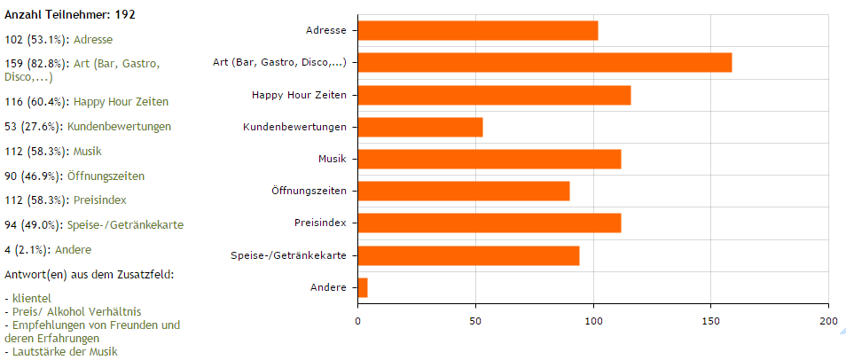
Welche Informationen über Locations sind dir wichtig? (Q19)
Reihenfolge: Art, Happy Hour Zeiten, Musik & Preisindex, Adresse, Speise-/ Getränkekarte, Öffnungszeiten, Kundenbewertungen, Andere
Aspekte die das bisherige Konzept nicht beinhalten: Art, Musik, Speise-/ Getränkekarte

Slide 25
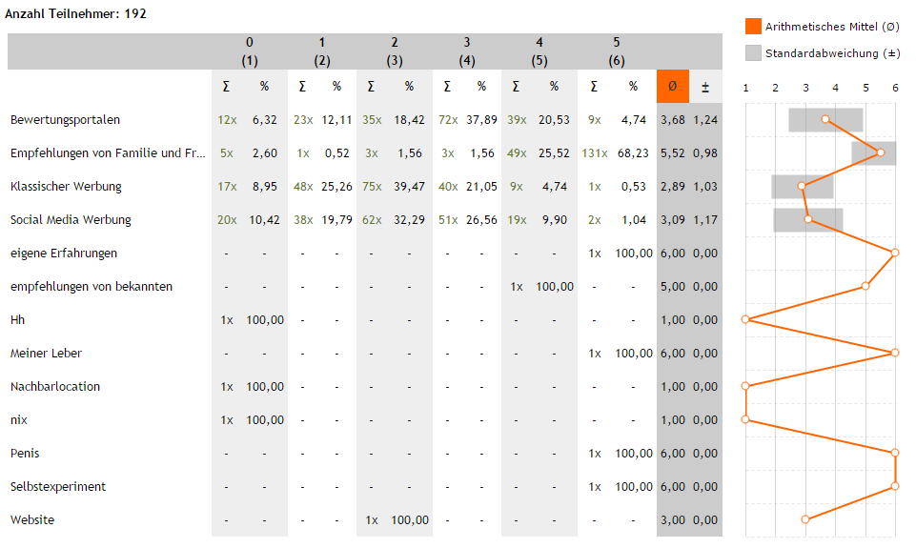
Wem vertraust du bei Empfehlungen für Locations? (Q20)
Der Großteil der Teilnehmer vertraut auf persönliche Empfehlungen von Familie und Freunden.
Teilweise vertrauen die Teilnehmer Bewertungsportalen, ebenso wie klassischer Werbung und Social Media Werbung.

Slide 26
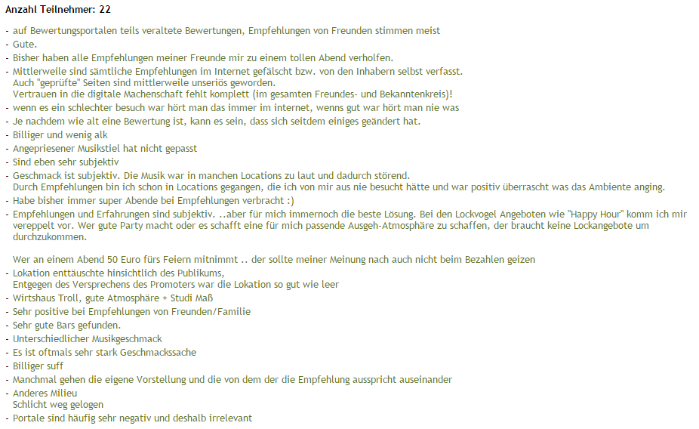
Welche positiven oder negativen Erfahrungen hast du mit Empfehlungen zu Locations gemacht? (Q21)
Positiv: Persönliche Empfehlungen haben sich oft bewahrheitet
Negativ: Aktualität der Informationen, Subjektivität der Bewertungen

Slide 27
Key-Learnings
Teams | Kommentar
Marketing
Frontend
Design
Backend

Slide 28
Verbesserungen für Umfrage II
Mehr Stadtgebiete als Wohnort zur Vorauswahl
Bessere Promotion der Umfrage

